Slide 1
Semantisatieverhaal AA:
Er was eens een gezin in Engeland. Ze woonden in een mooi, oud huis. En er gebeurde nooit iets spannends. Ze werden niet bestolen. Ze noem je het als iemand iets van je afpakt. Ze wonnen nooit een loterij. Ze leefden een heel normaal leven. En ze voelden: wij horen hier thuis. Ze waren daar op de juiste plaats. In de zomer van 2025, vorig jaar, waren ze met elkaar aan het graven in de tuin. Toen gebeurde er iets bijzonders. De kinderen ontdekten iets hards in het zand. Ze schrokken. Maar vader stelde ze gerust. Er was niets gevaarlijks, Hij zei dat het goed kwam. De kinderen hadden de hoop, (de wens dat er iets gebeurde wat ze graag wilden), dat ze misschien wel een schat hadden gevonden. Dat zou gaaf zijn! Maar dat was helaas, jammer genoeg niet zo. Ze vonden wel iets anders. Het was de deur van een oude schuilkelder uit de Tweede Wereldoorlog. De schuilkelder is de plaats onder een gebouw waar je veilig bent. Sommige mensen bleven liever dichtbij hun eigen huis dan in een opvangkamp ver weg. Het opvangkamp is de veilige plek voor mensen die hulp nodig hebben. Ik hoop dat de mensen veilig zijn gebleven in hun schuilkelder.
Dit verhaal kwam vorig jaar in de krant.
Bron:
AA
Gezin vindt verborgen WOII-schuilkelder in achtertuin: ‘Wat hebben we nu weer ontdekt?’
Notes:
Woordenoverzicht:
thuishoren: op de juiste plaats zijn
helaas: jammer genoeg
het opvangkamp: de veilige plek voor mensen die hulp nodig hebben
bestolen worden: als iemand iets van je afpakt
de hoop: de wens dat er iets gebeurt wat je graag wilt
de schuilkelder: de plaats onder een gebouw waar je veilig bent
geruststellen: zeggen dat het goed komt

Slide 2


Gerarda Das
Antoinette Duijf
Mandy Routledge
Francis Vrielink
Week 15 – 7 april 2026
Niveau AA
Notes:
Bron afbeelding: Kentalis

Slide 3
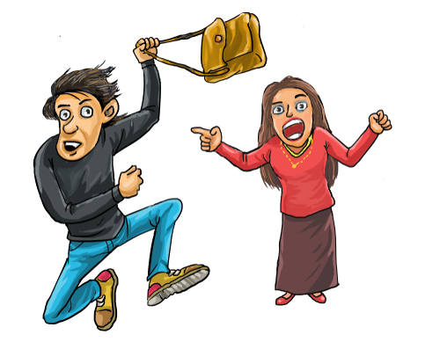
bestolen worden
Notes:
Bron afbeelding: Shutterstock

Slide 4
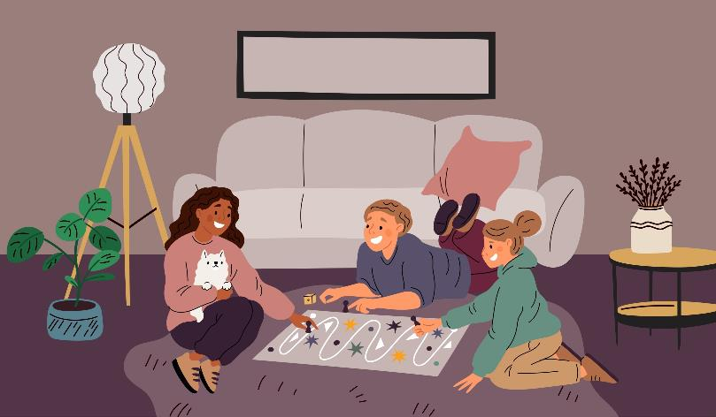
thuishoren
Zoals het klokje thuis tikt, tikt het nergens.
Notes:
Bron afbeelding: Shutterstock

Slide 5
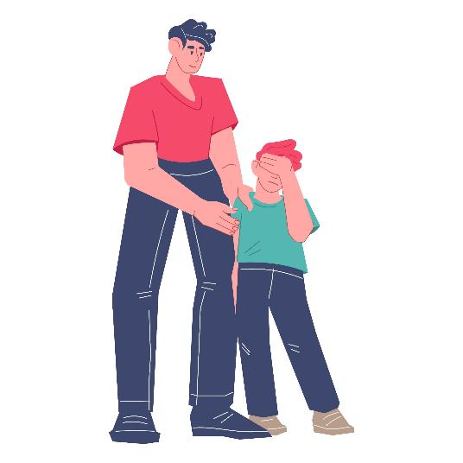
geruststellen
“Er is niets ergs, het komt goed.”
Notes:
Bron afbeelding: Shutterstock

Slide 6


de hoop
Notes:
Bron afbeelding: Shutterstock

Slide 7



helaas
Notes:
Bron afbeelding: Shutterstock

Slide 8
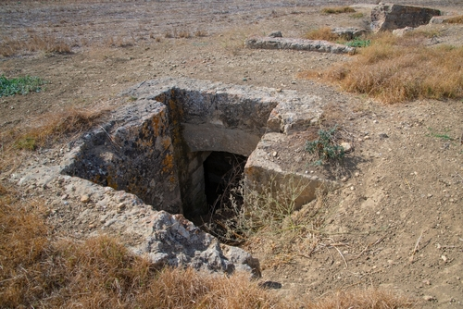

de schuilkelder
Notes:
Bron afbeeldingen: Shutterstock

Slide 9
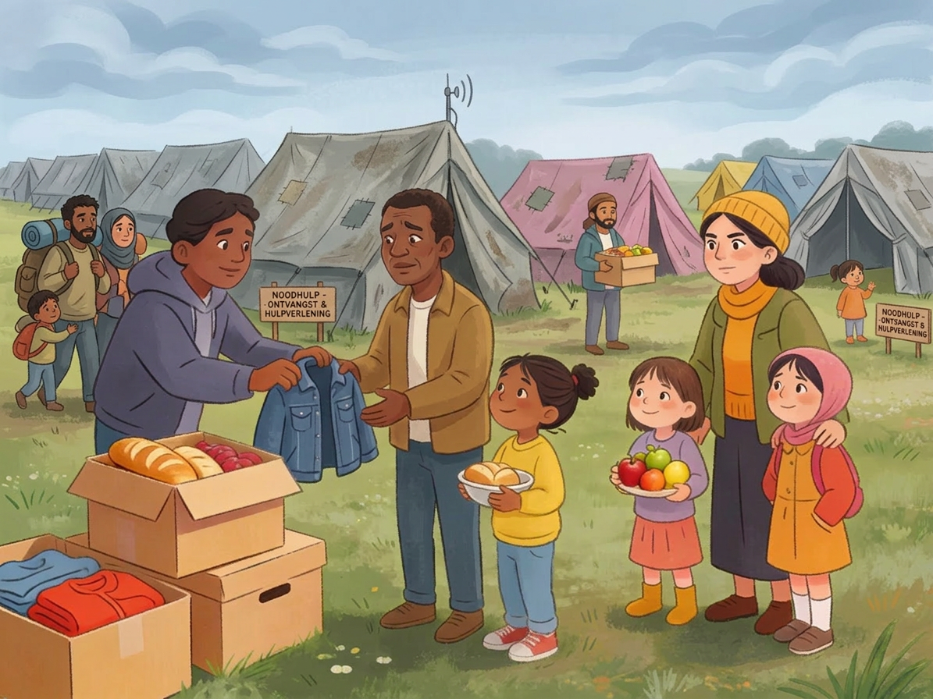
het opvangkamp
Notes:
Bron afbeelding: AI

Slide 10
Op de woordmuur:

Slide 11

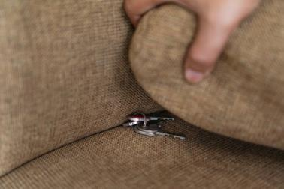

helaas
gelukkig
= jammer genoeg
De jongen heeft helaas geen schat gevonden.
= opgelucht
De sleutels werden gelukkig snel teruggevonden.
Notes:
Bron afbeeldingen: Shutterstock

Slide 12

bestolen worden
stelen
= als iemand iets van je afpakt
De vrouw wordt bestolen door de dief.
= stiekem iets afpakken
De dief steelt de tas van de vrouw.
Notes:
Bron afbeeldingen: Shutterstock

Slide 13

de hoop
de wanhoop
= de wens dat er iets gebeurt wat je graag wilt
Hij heeft de hoop dat hij een schat heeft gevonden.
= het gevoel dat er niets goed meer kan gebeuren
De wanhoop van de ouders is groot. Hun zoon blijft maar huilen.
Notes:
Bron afbeeldingen: Shutterstock

Slide 14
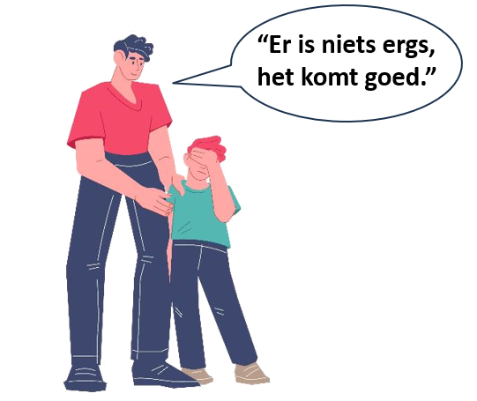

geruststellen
zich zorgen maken
= zeggen dat het goed komt
Vader stelt zijn zoon gerust. Er is niets ergs aan de hand.
= ongerust maken
De moeder maakt zich zorgen over de baby.
Notes:
Bron afbeeldingen: Shutterstock

Slide 15




het gevaar
de oorlog
de schuilkelder
= de plaats onder een gebouw
waar je veilig bent
beschermen
Notes:
Bron afbeeldingen: Shutterstock

Slide 16



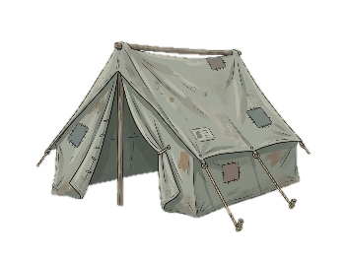
helpen
veilig
het opvangkamp
= de veilige plek voor mensen
die hulp nodig hebben
het onderdak
Notes:
Bron afbeeldingen: AI / Shutterstock.com

Slide 17


thuishoren
= op de juiste plaats zijn
Het gezin voelt zich fijn in hun huis. Ze horen er thuis.
Notes:
Bron: Shutterstock

